Slide 1


Slide 2

器材党是贬义词！
但是，
“一个摄影师的器材可以反映出ta的摄影题材”。
For example，
黄奕炜曾向我吐槽：
“我之前遇到一个用a7r5的，配了1635gm和50/1.2gm。。。”
当时我就在想，那个人到底喜欢拍什么。
抱歉，绞尽脑汁都想不出来。
有超广角需求却没有长焦需求？。。。

Slide 3
Part 1
我的器材

Slide 4
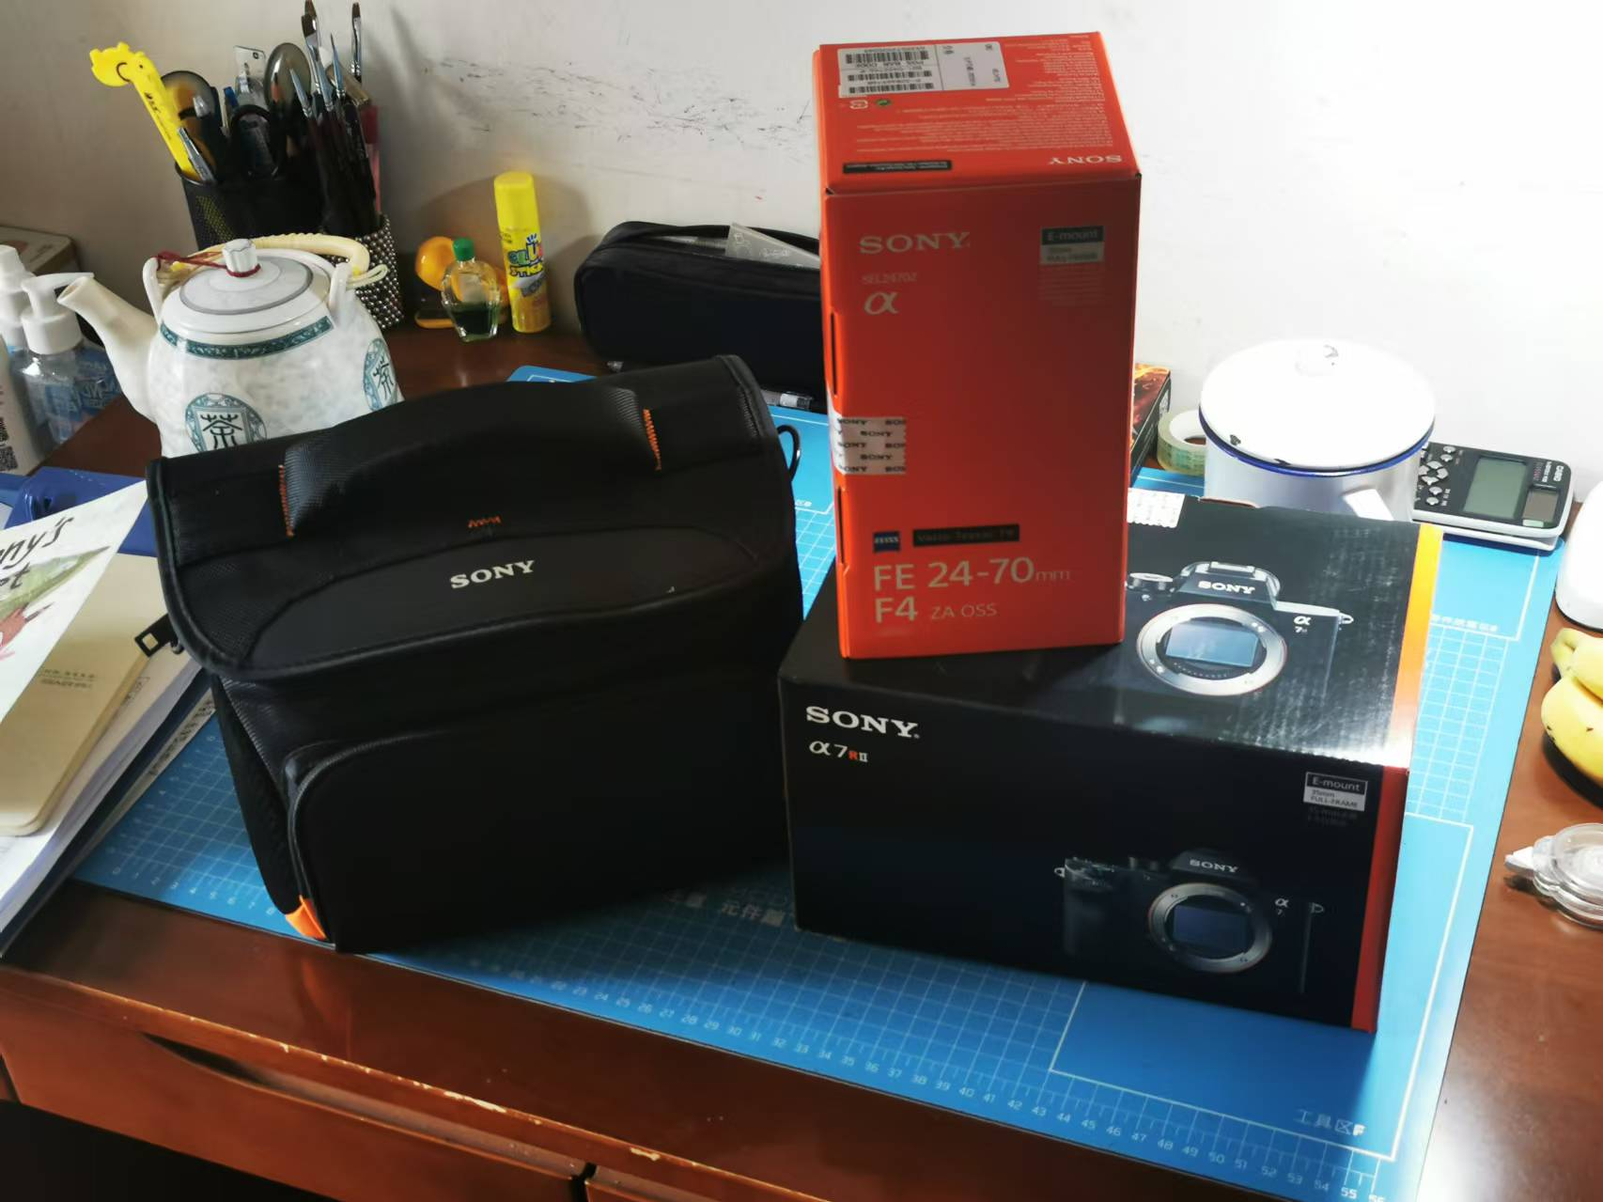
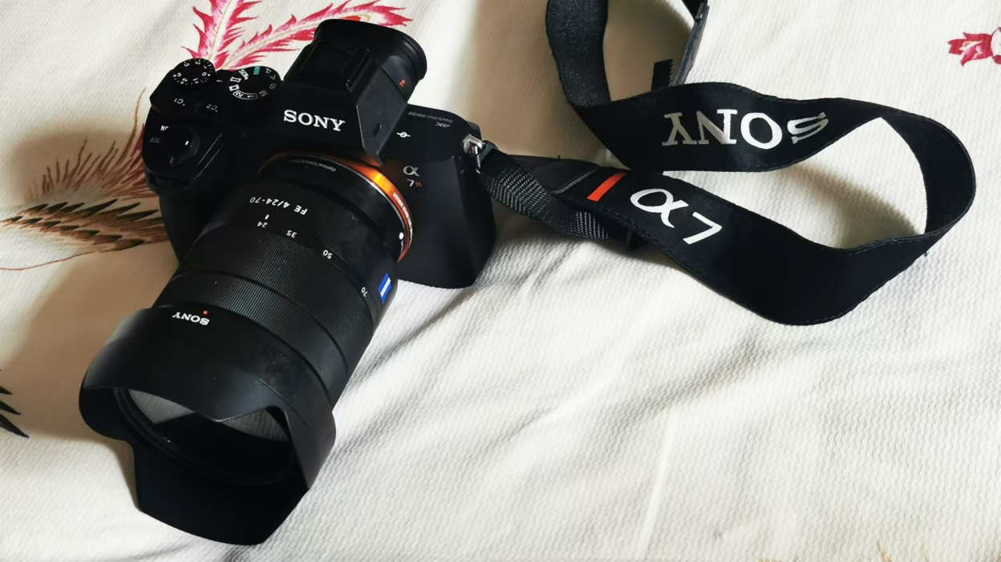
22.7 入坑
索尼A7r2、索尼24-70 f4 za
当时也没想到会在这条路上继续发展下去，就听从朋友的建议购买了这一套。2470f4，十分经典的入门头。
从此，一扇新世界的大门被打开。。。

Slide 5
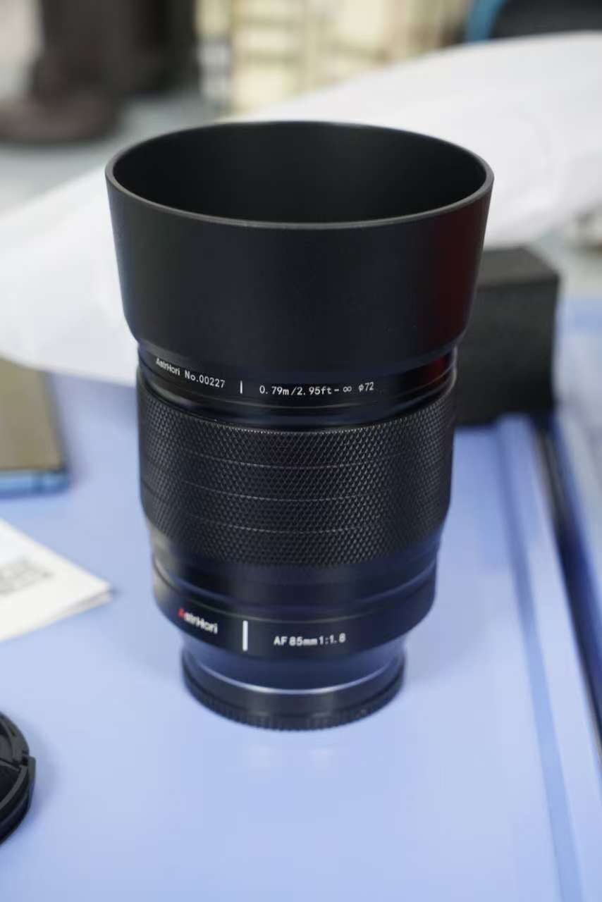
22.12
岩石星85f1.8
2470难以拍摄人像，f4也无法提供暴力虚化。适逢岩石星发布新品85f1.8，便首发购入。
但是，这个镜头，画质真的很差！
而且我发现我根本就没有模特可以拍！
所以我马上就出了（）

Slide 6
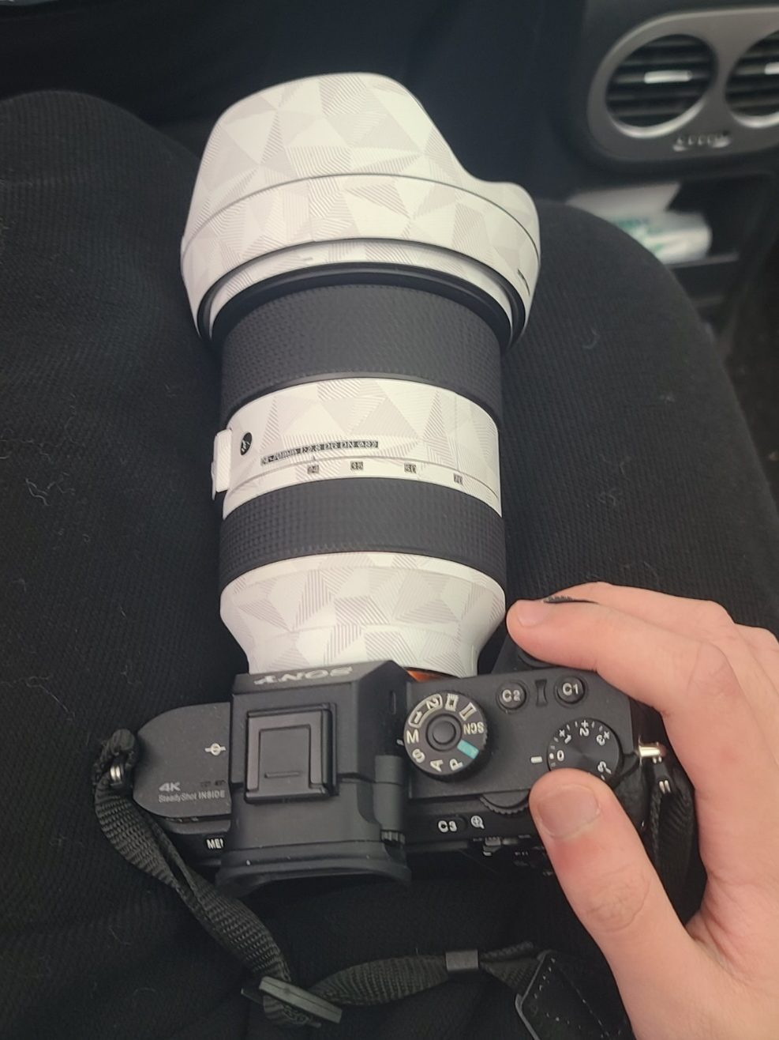
23.1
适马24-70 f2.8
F4在晚上还是很吃力，于是在对比多家标变f2.8之后选择了适马。
用的时间最长的镜头，现在还在用。锐度绝对在线，但是色彩偏黄。

Slide 7
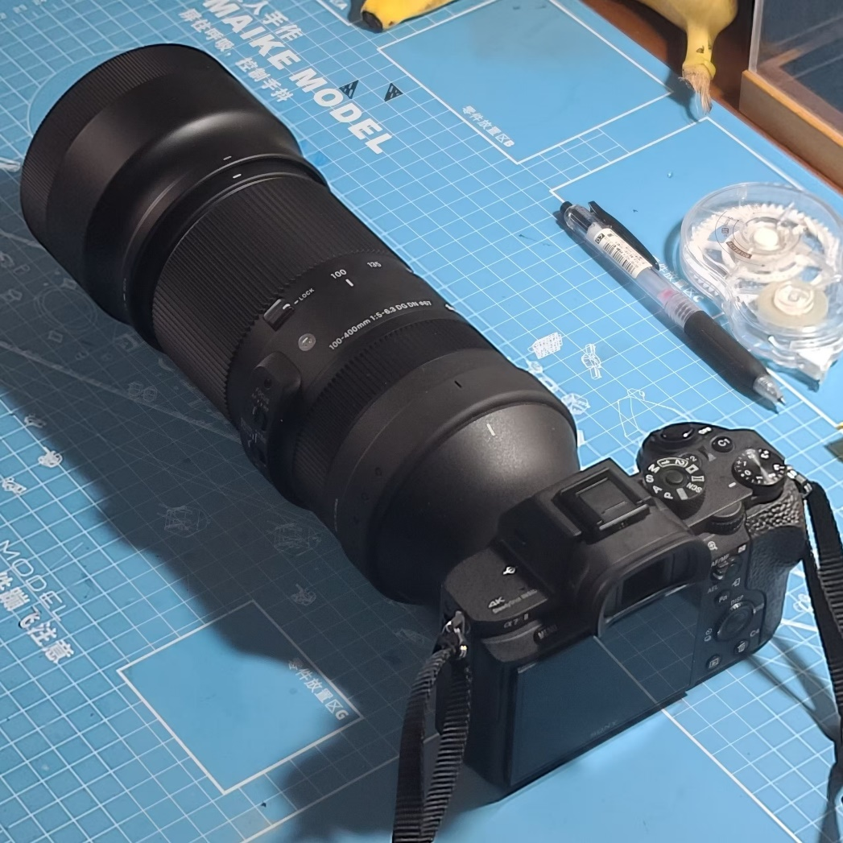
23.2
适马100-400 f5-6.3
缺长焦，买！
原厂三分之一的价格，却有原厂百分之八十的功力，还要什么自行车？
美中不足是对焦速度较慢，追焦容易失焦。

Slide 8
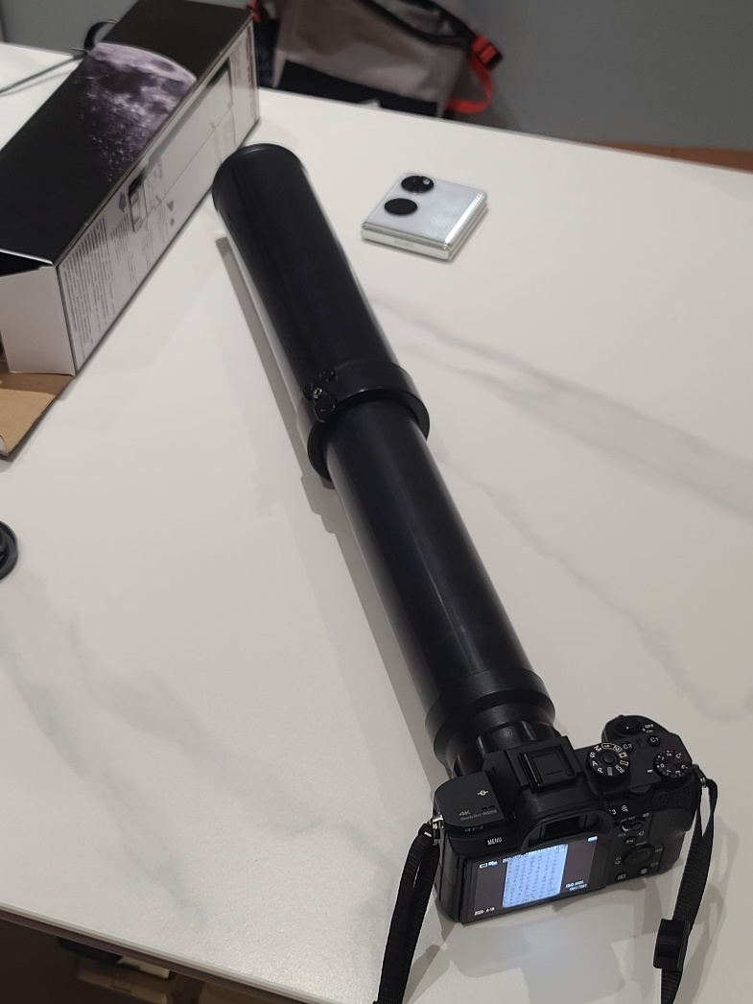
23.4
沧野500 f6
同学送的大清光学。
水管镜头，属于玩具，不赘述。

Slide 9
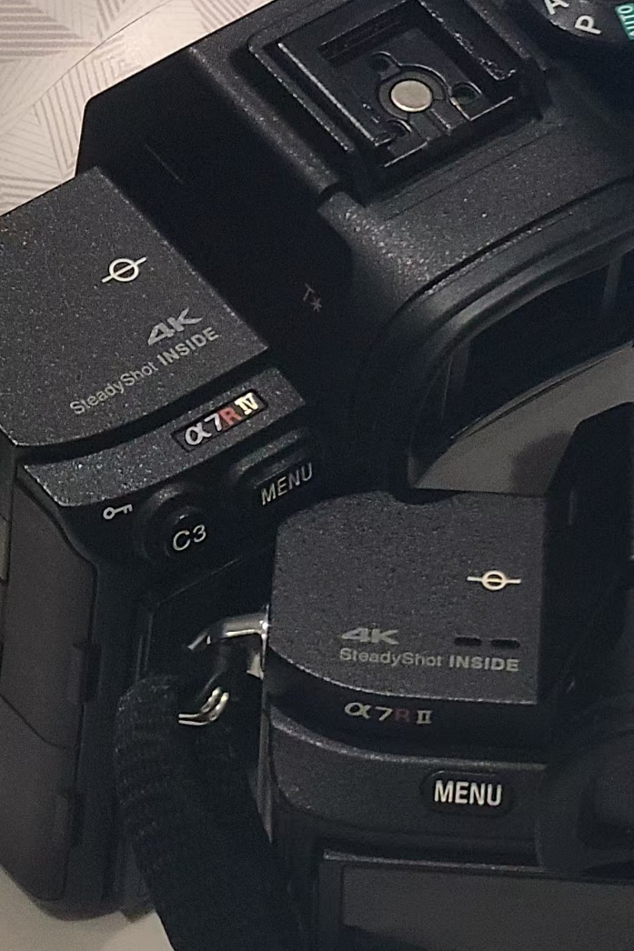
23.4
索尼a7r4
我现在使用的主力机。
61mp，低感画质惊人，低感目前还没有能超越它的新款的cmos。但是高感就比较一言难尽。
并且它是索尼的“弃子”，几乎没有更新过固件。

Slide 10
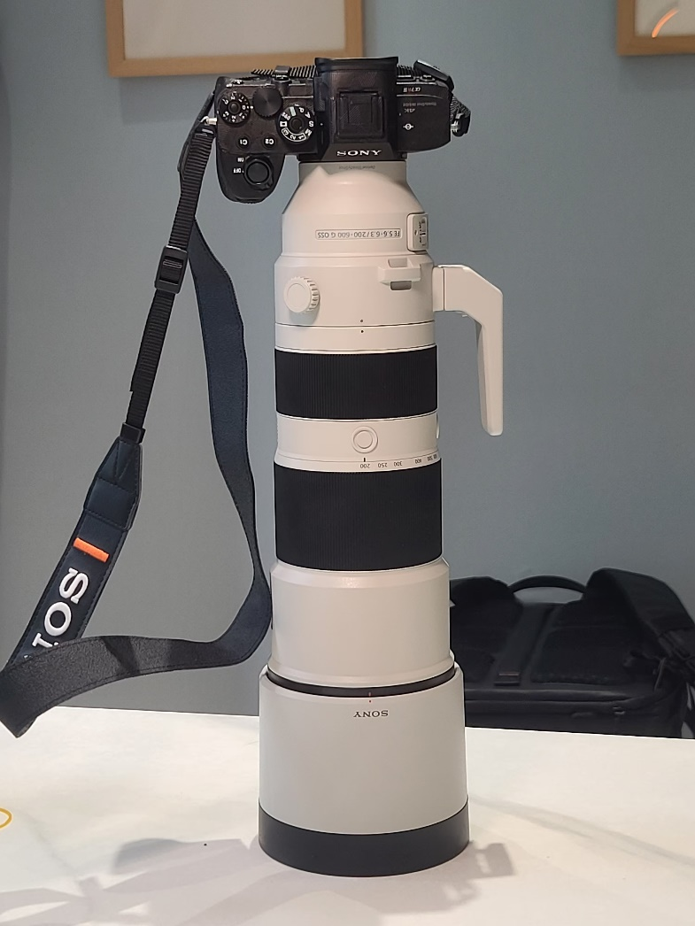
23.6
索尼200-600 f5.6-6.3
觉得100400不太够用，就咬牙买了这个打鸟人必备镜头。
太大太粗了（）
部长也有一只~

Slide 11
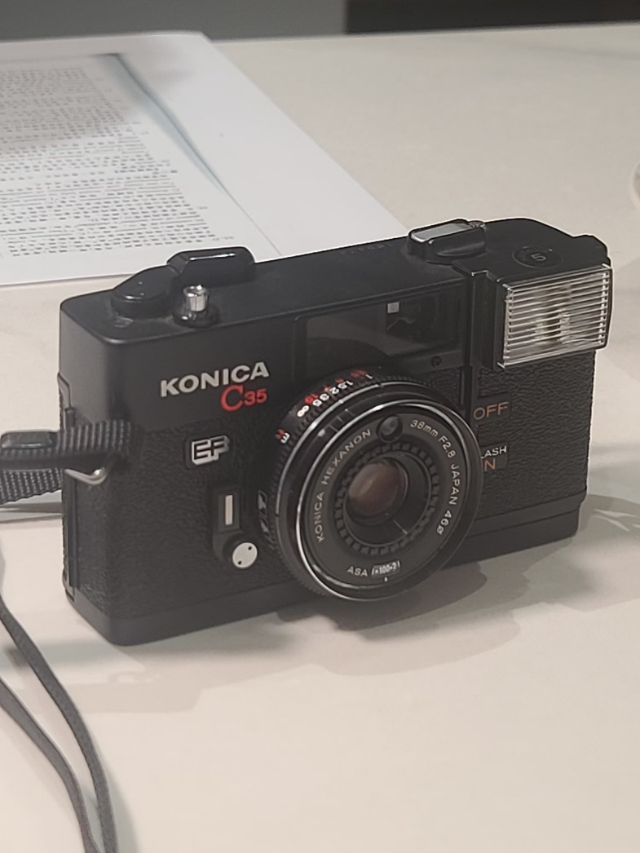
23.12
柯尼卡C35EF 胶片傻瓜机
世界上第一台具有程序自动曝光的相机，以估焦作为对焦方式，上手颇有难度。
本来是打算送同学的，但是后来送了其他的，这台机子就自己留着玩了。

Slide 12
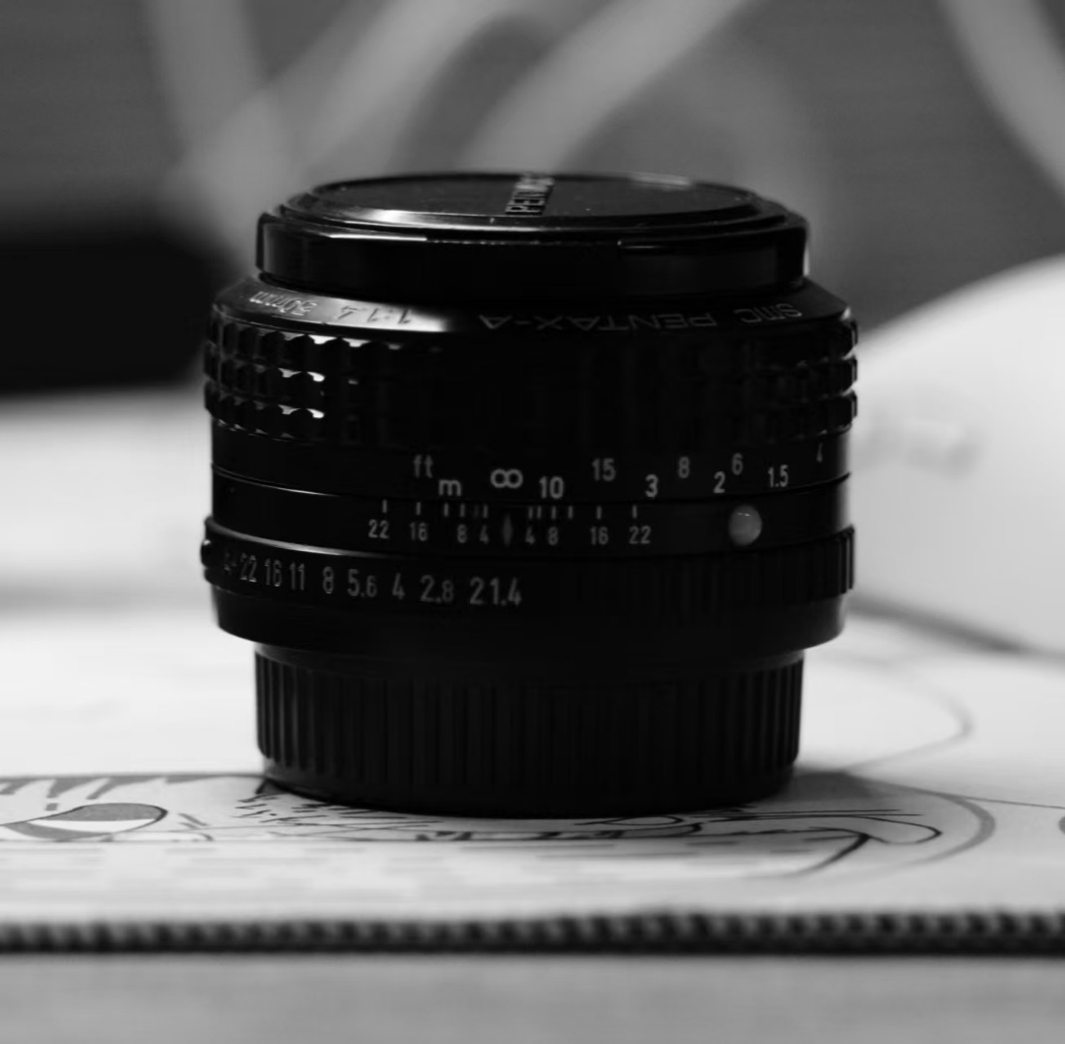
24.2
宾得A50 f1.4
三十多年前的老镜头，具有宾得特色SMC镀膜，色彩浓厚。
正如郭镓宁学长所言，老镜头有味道！
虽然不是四家之一，但是宾得的色彩还是很迷人的。

Slide 13
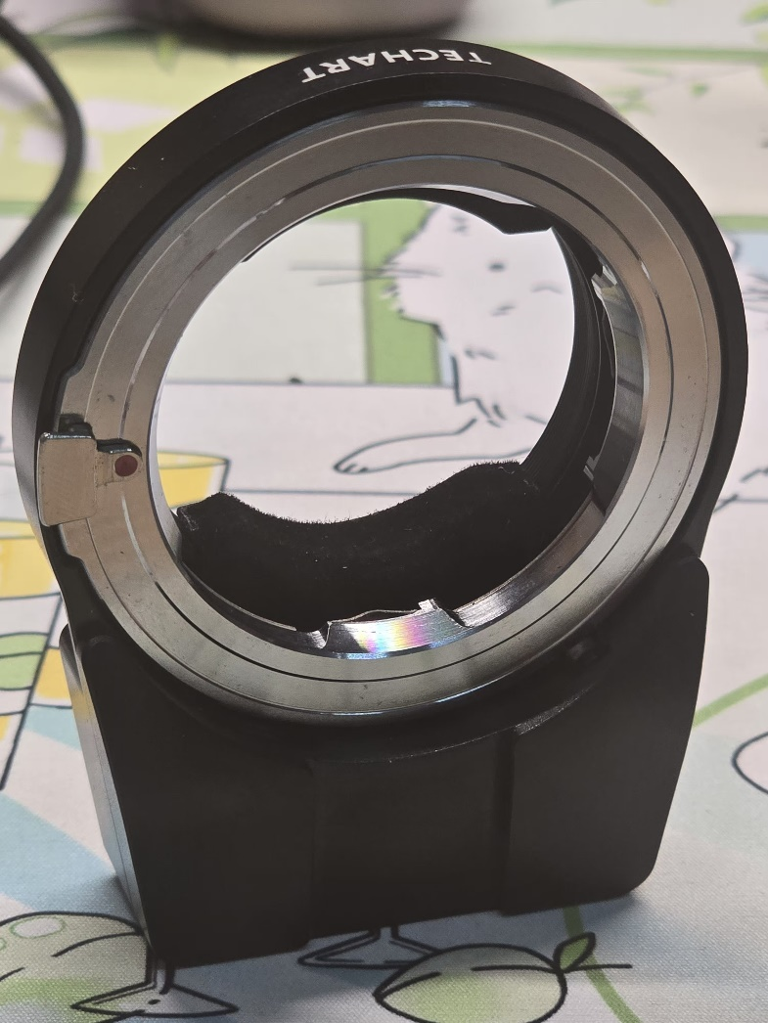
24.2
天工lm-ea7转接环
国产天顶星科技，让手动镜头实现自动对焦，但是在我的a7r4机身上自动对焦表现一般，我大多还是用手动对焦。

Slide 14
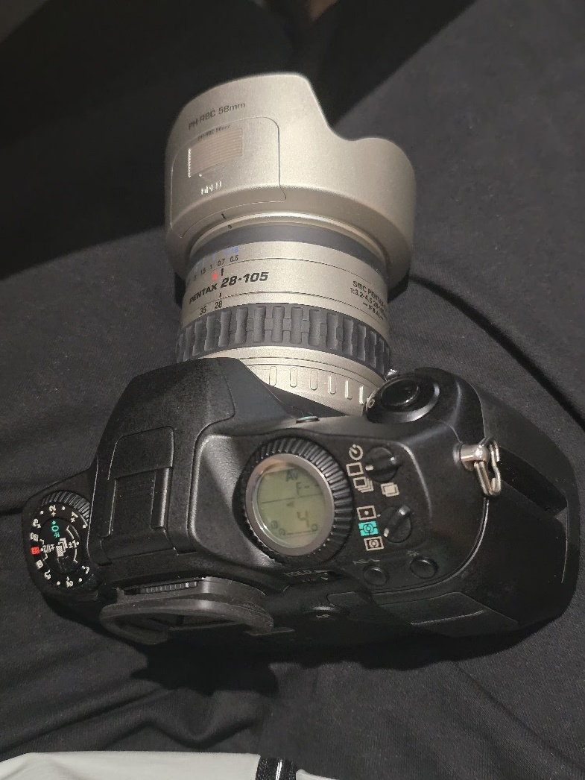
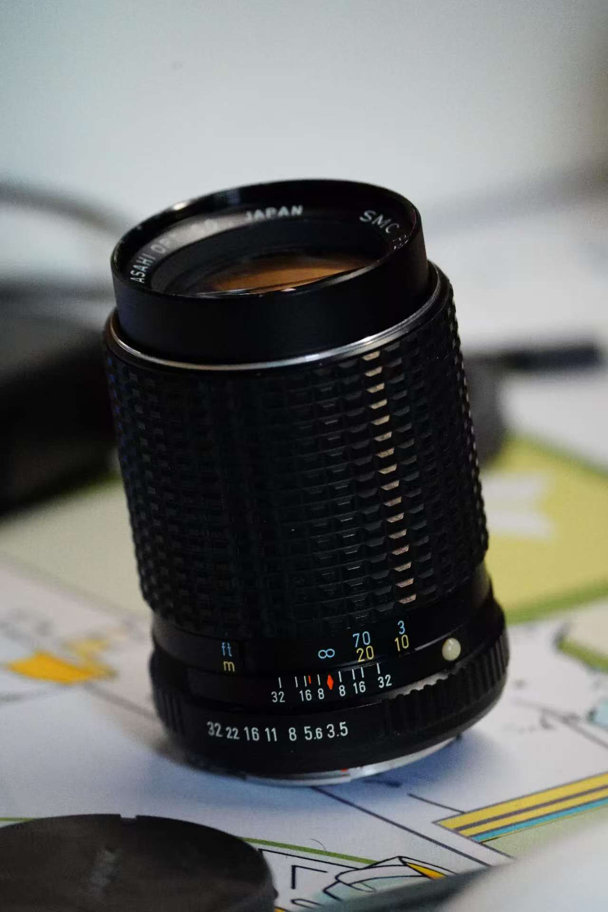
24.7-11
宾得mz-s
宾得FA28-105 f3.2-4.5
宾得M135 f3.5
末代胶片旗舰机+胶片狗王套头+四十多年老家伙。还没怎么玩透。

Slide 15
Part 2
我的攝影

Slide 16
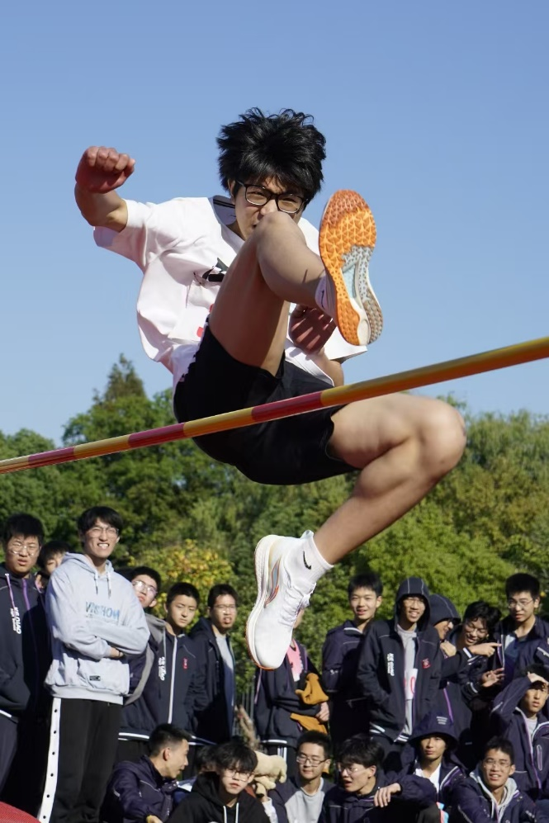


一开始真的只是随便拍拍

Slide 17
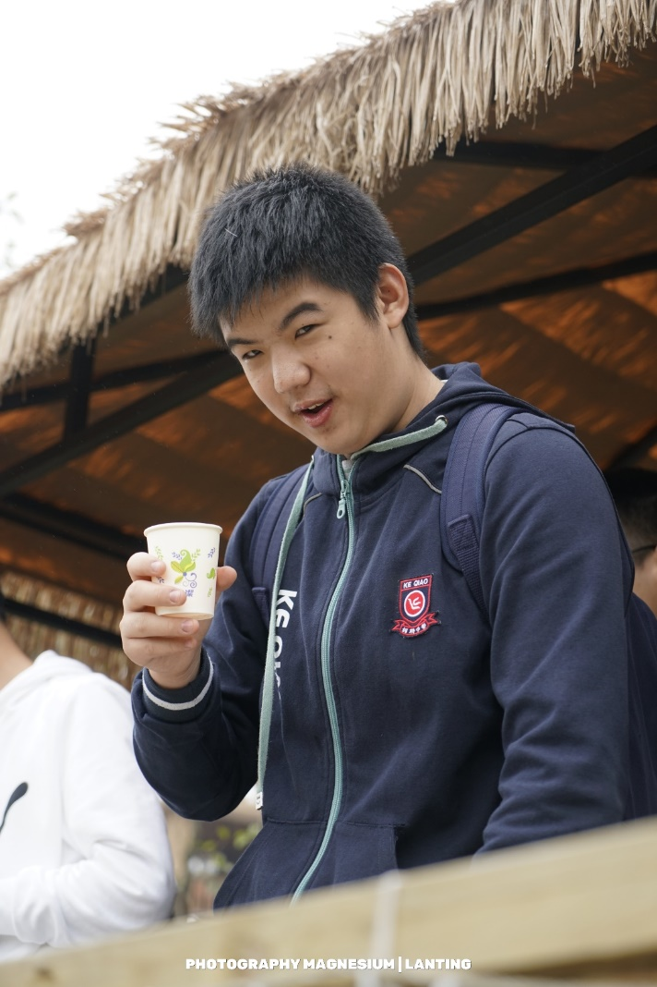
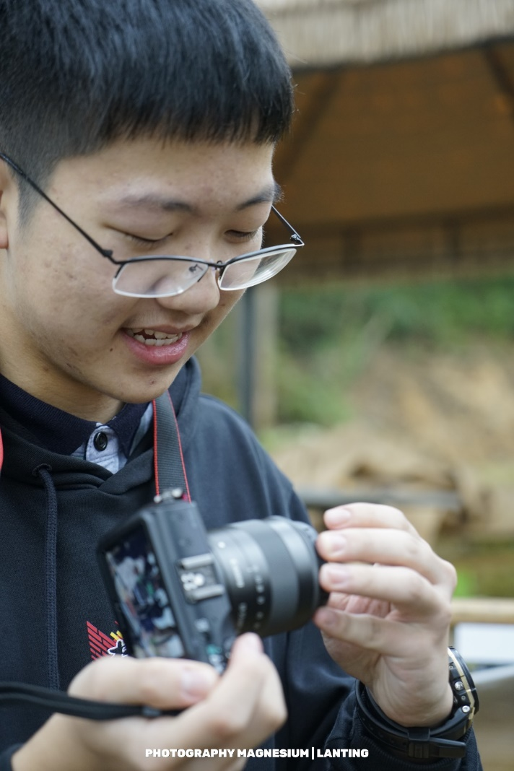
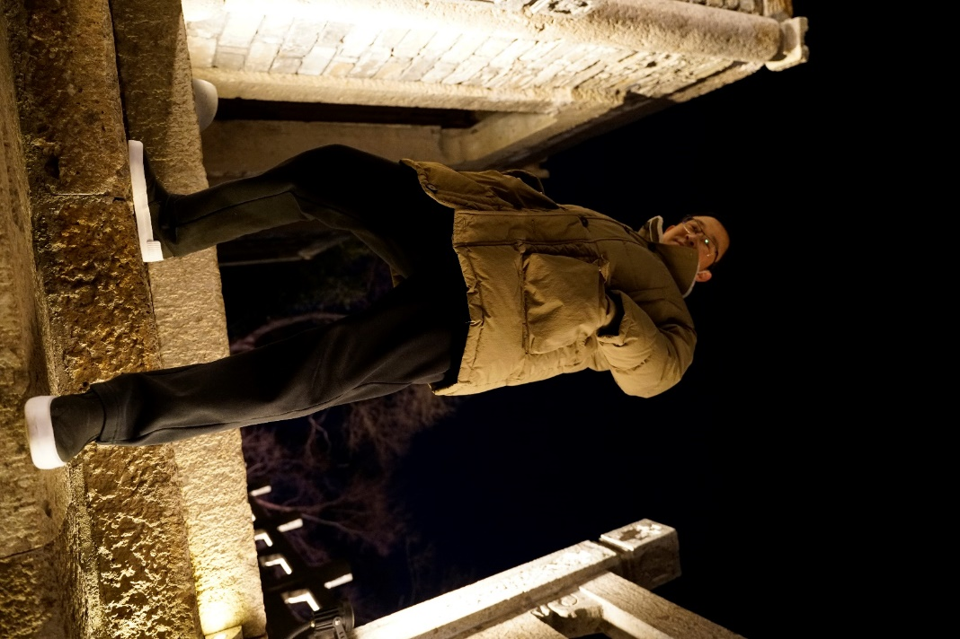

发现自己并不是拍人像的料

Slide 18
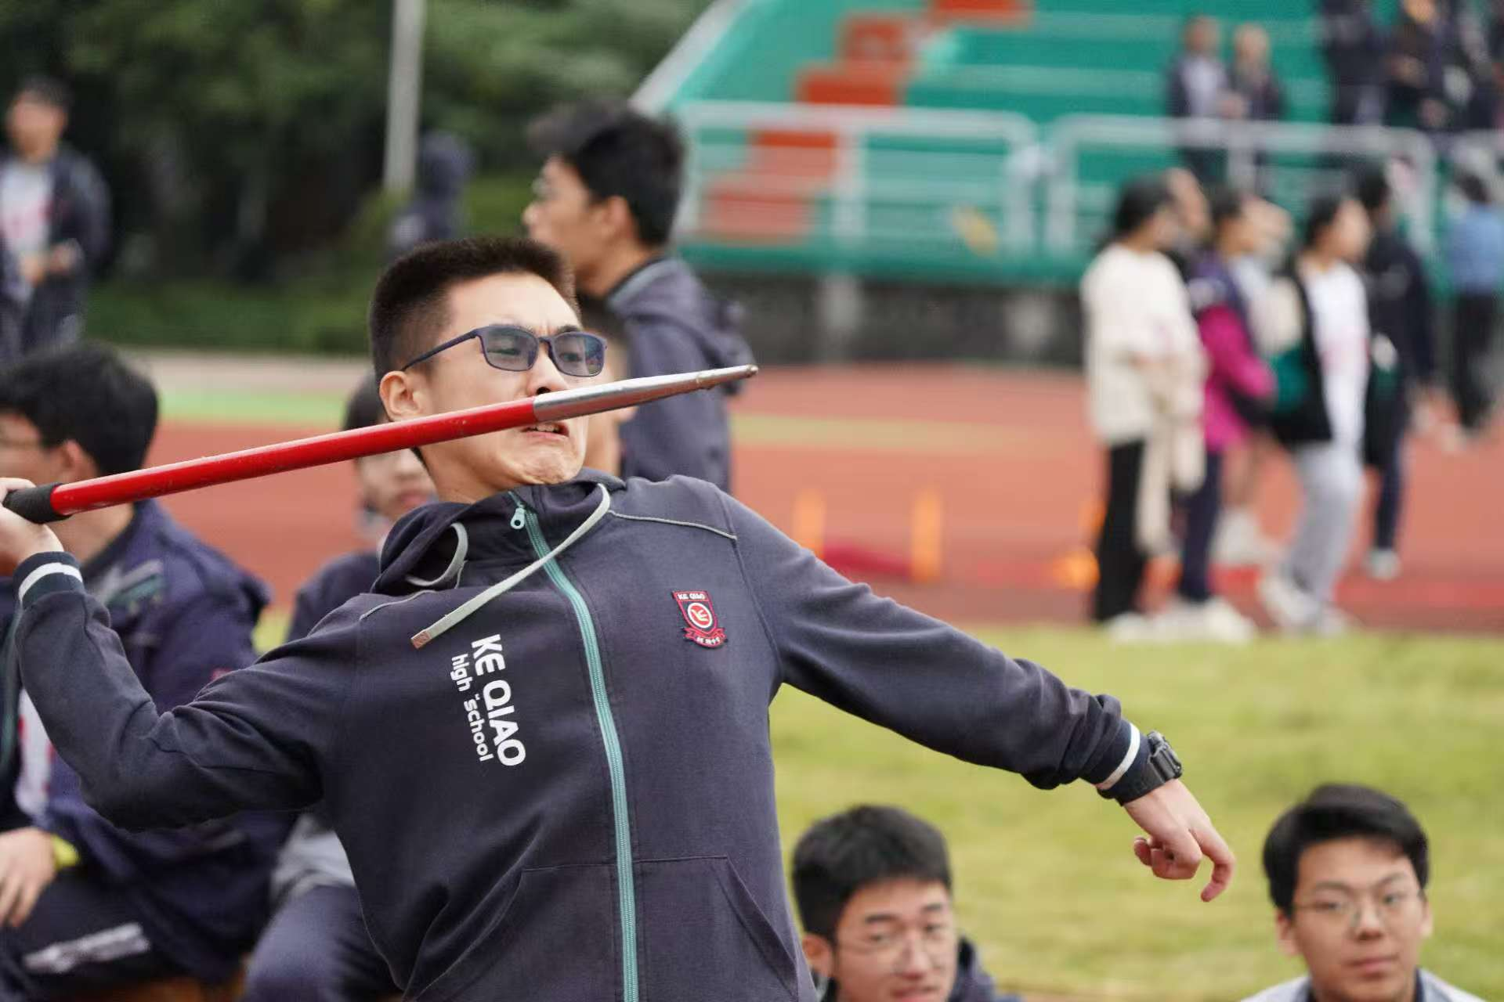
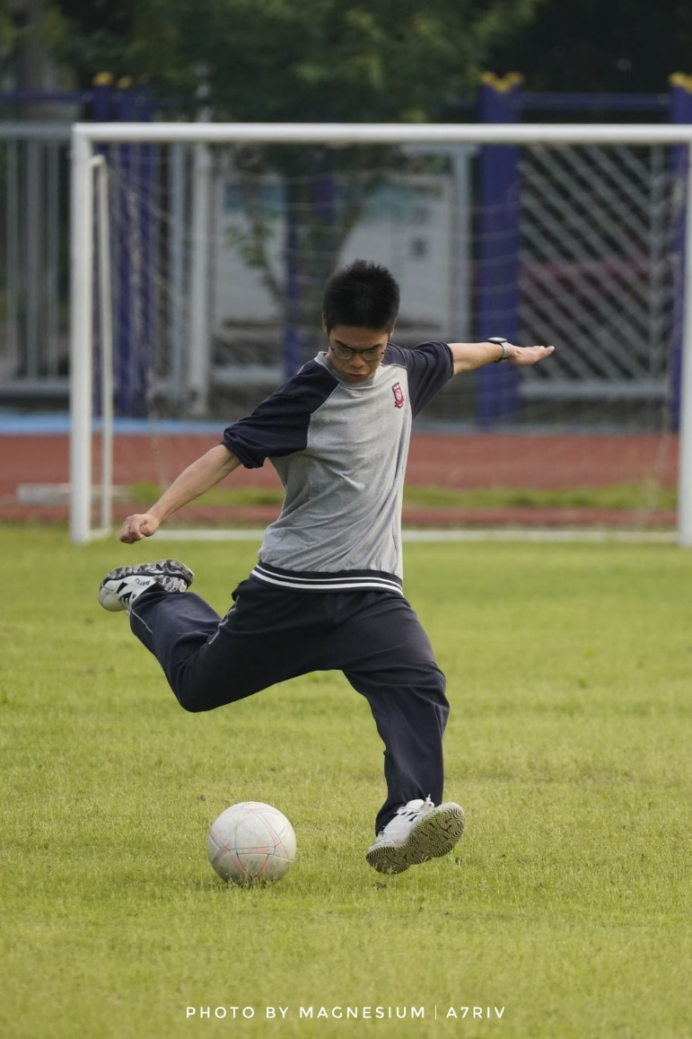
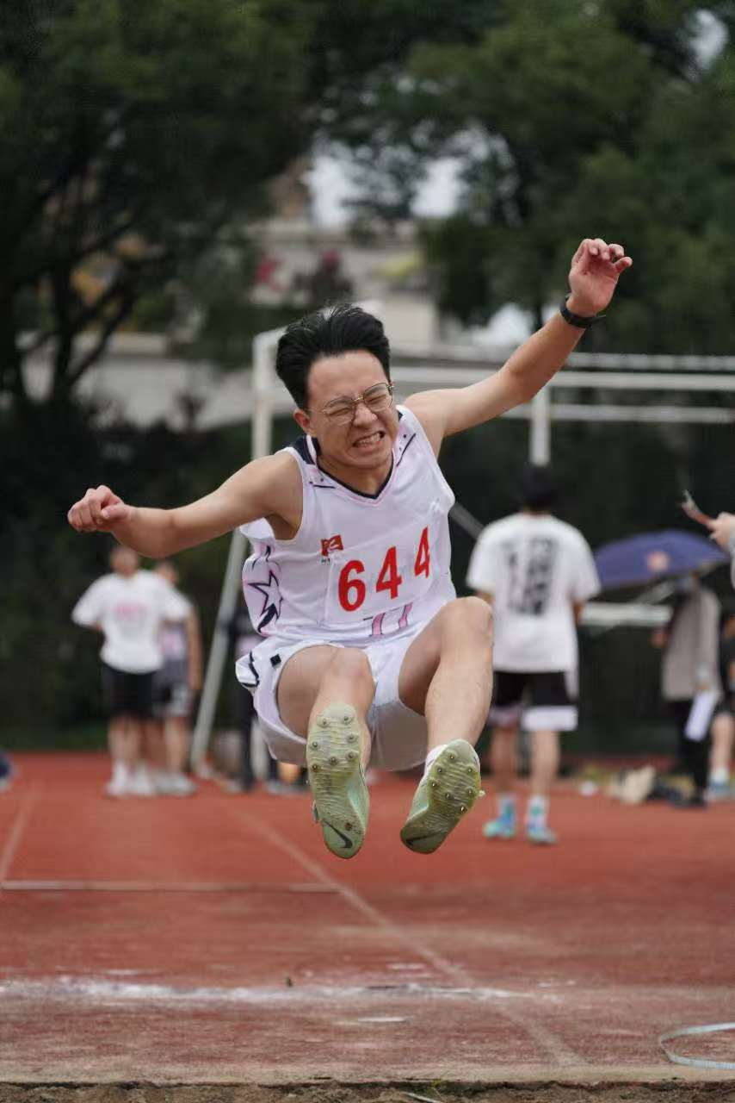
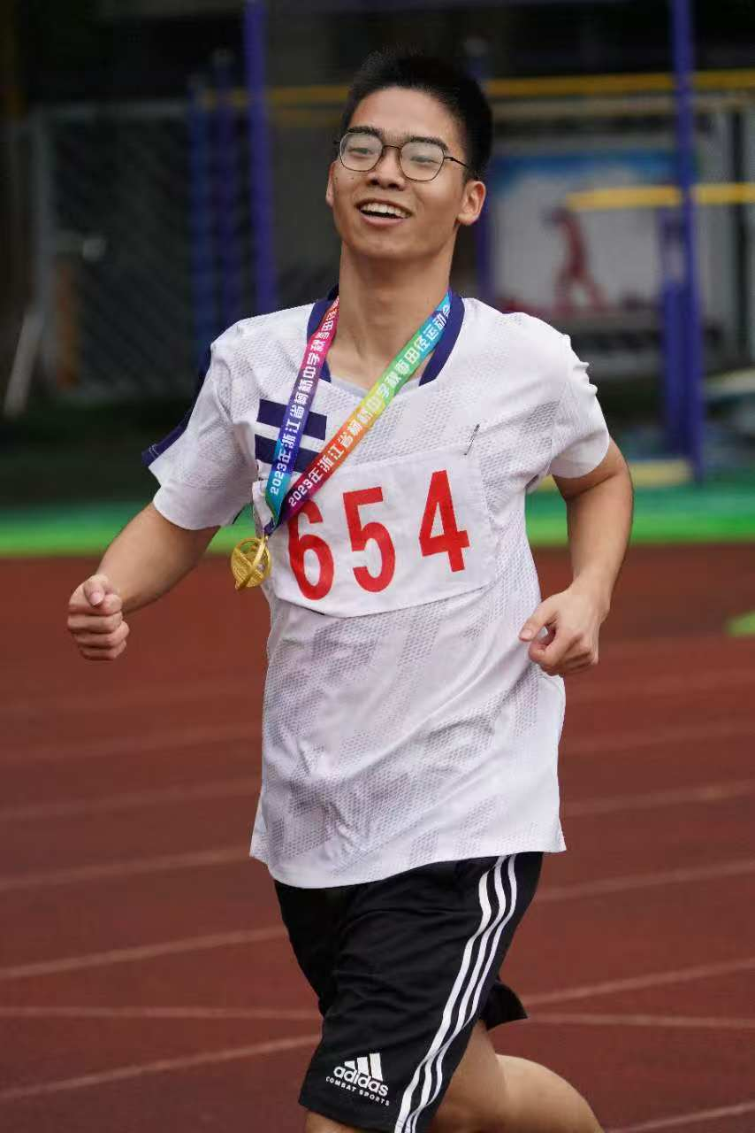
接触体育摄影

Slide 19
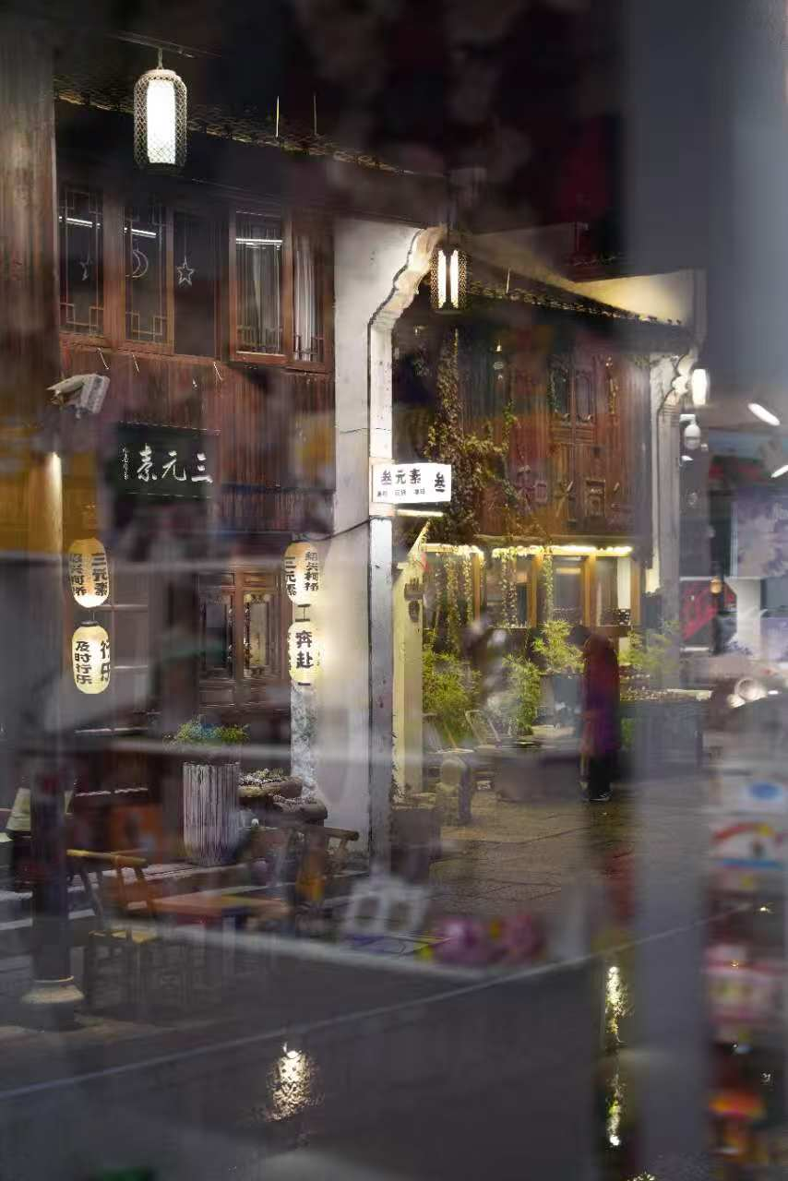

做出对色彩的进一步追求

Slide 20
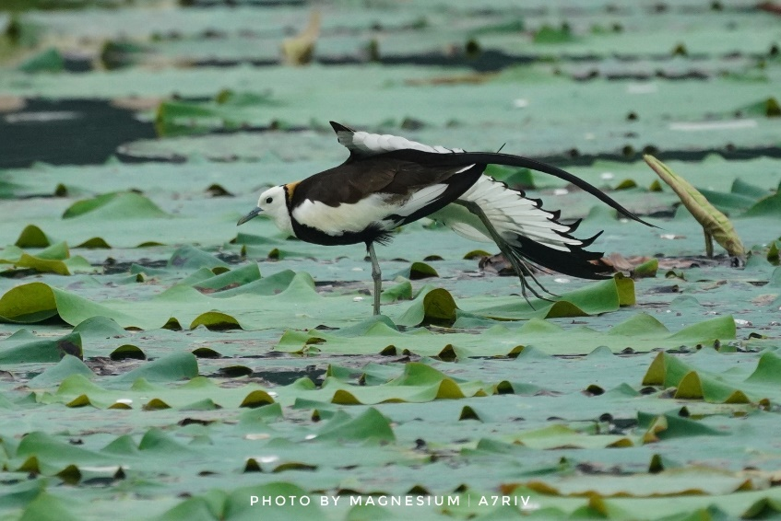
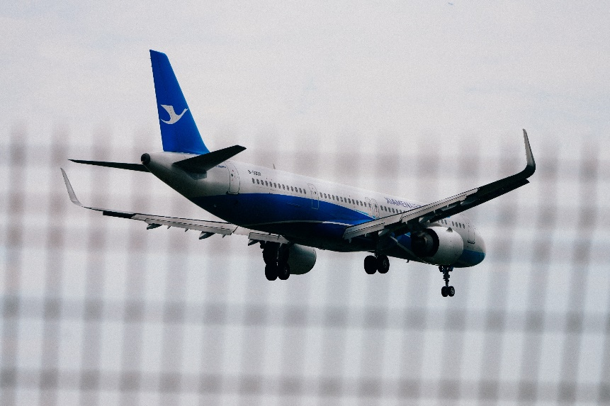
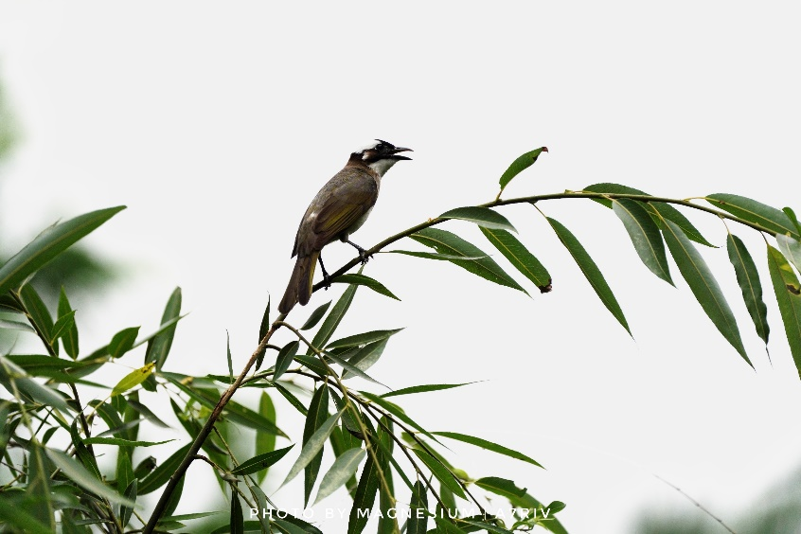
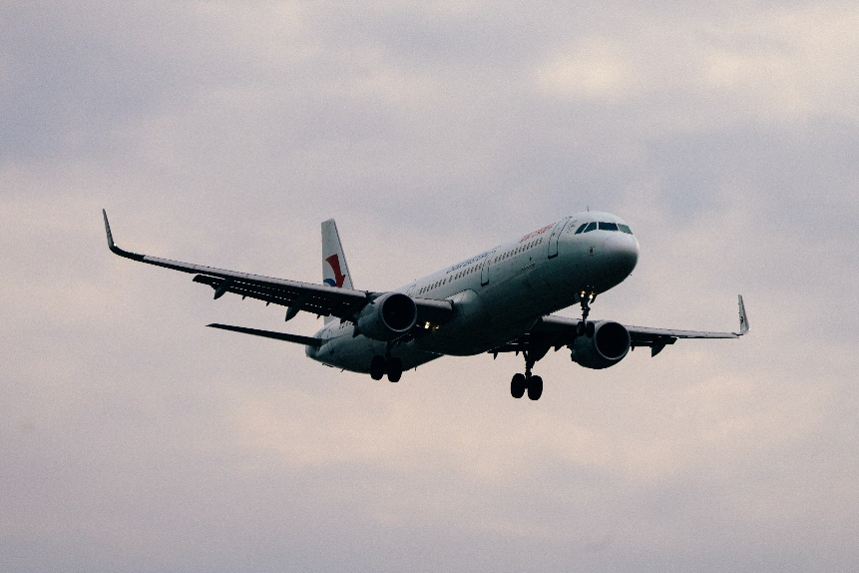
打鸟and飞机

Slide 21
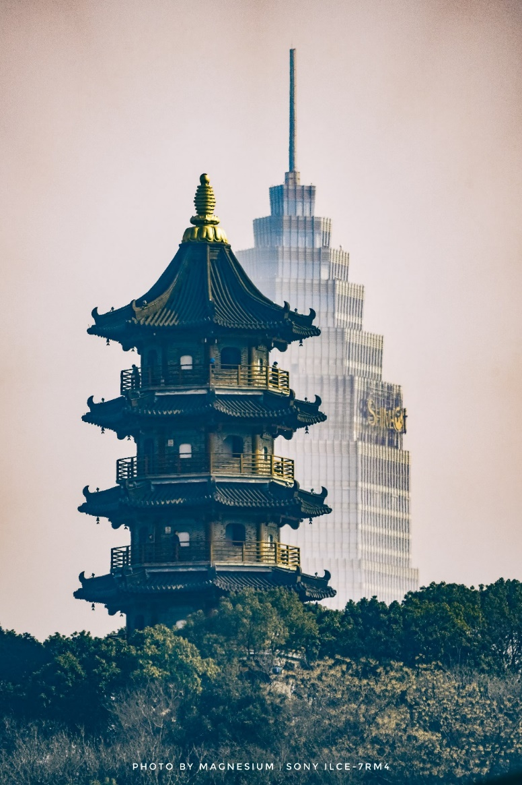
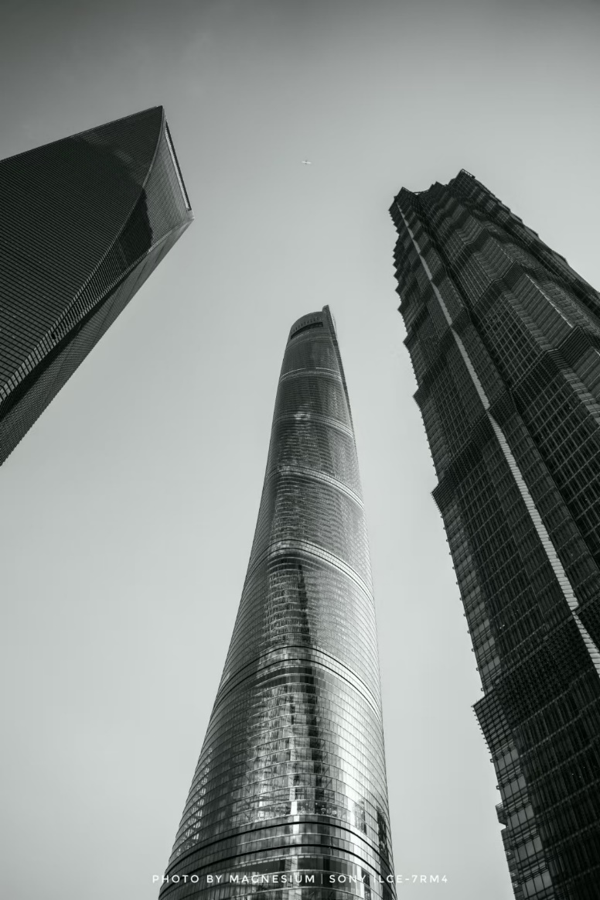
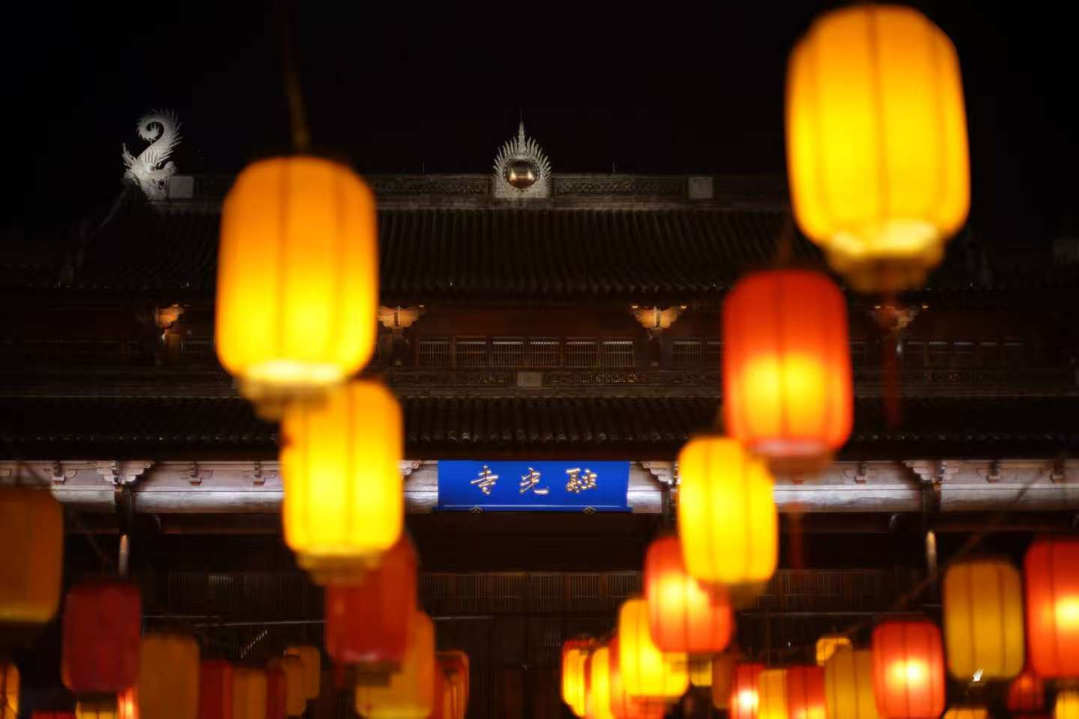
建筑摄影

Slide 22
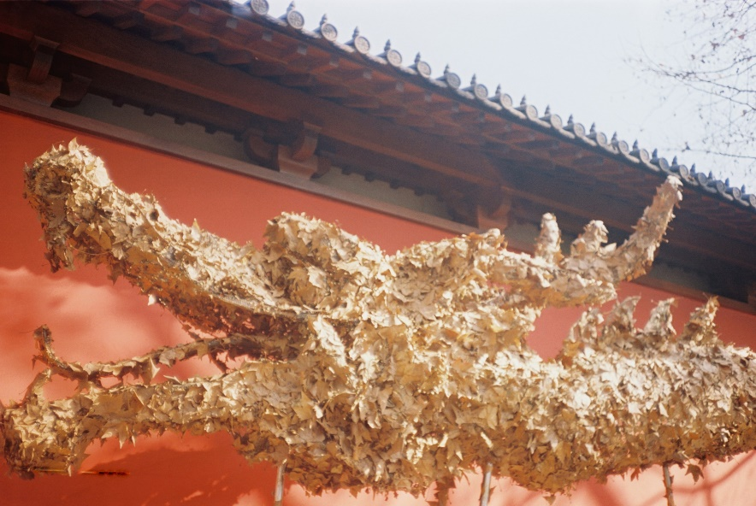
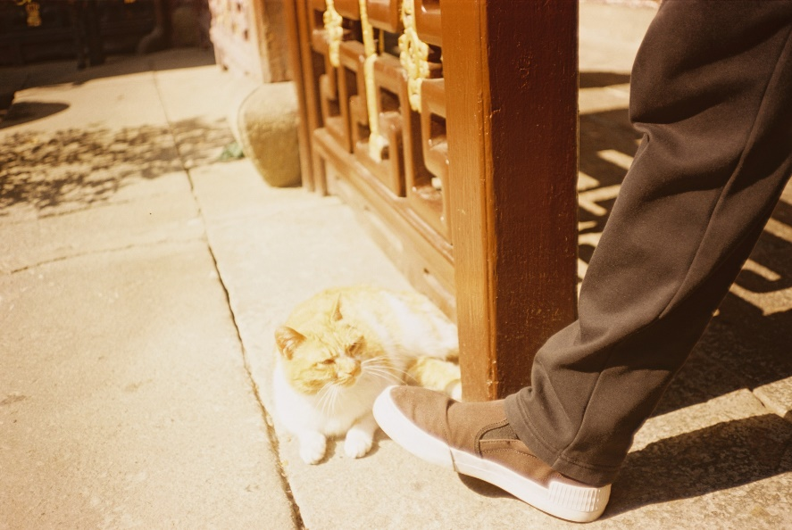
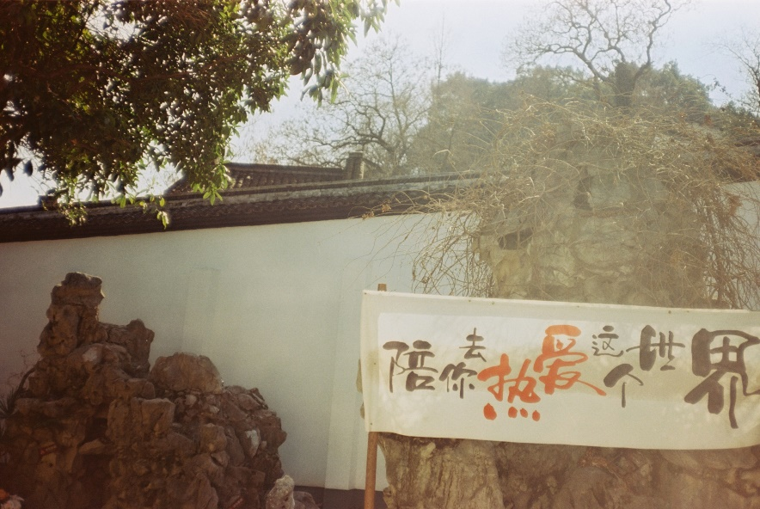
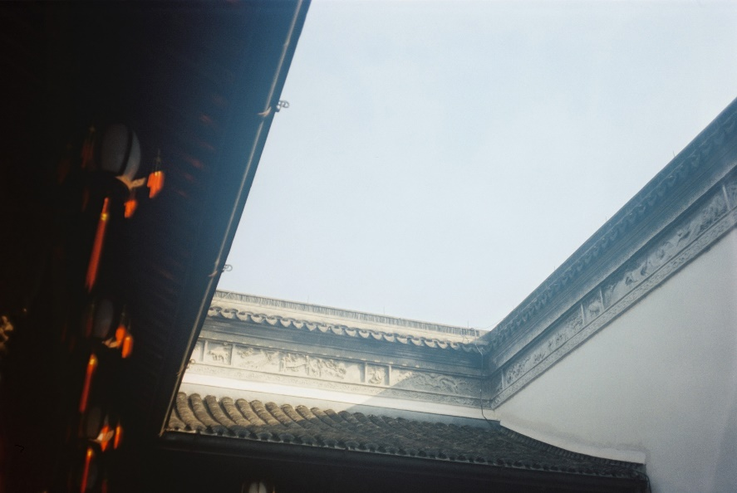
胶片

Slide 23
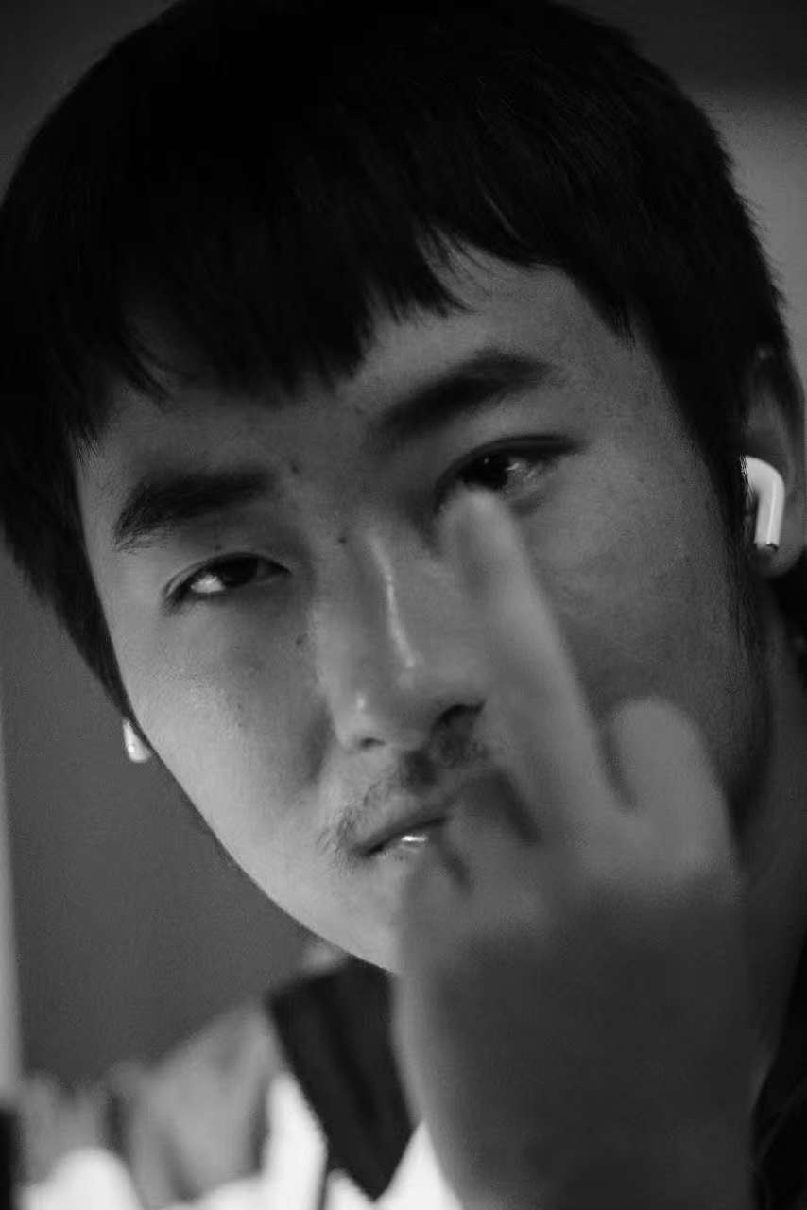
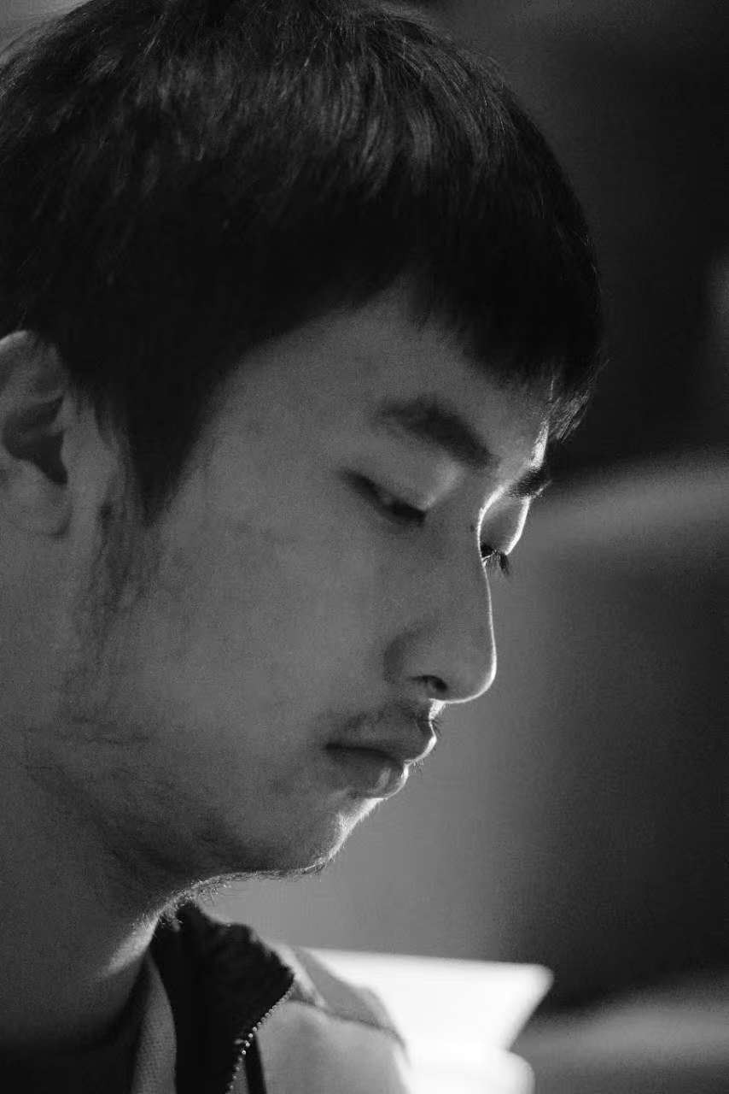
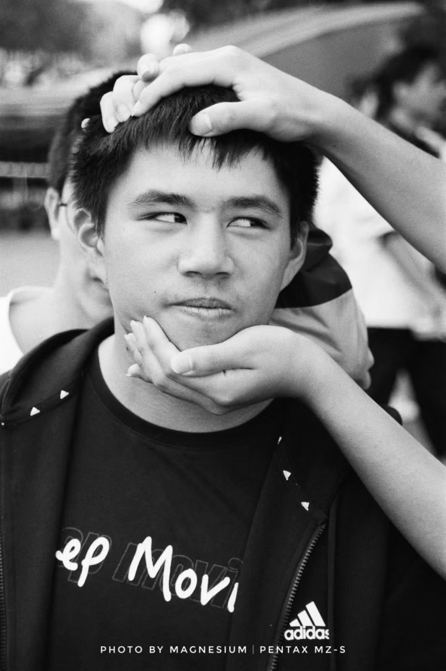
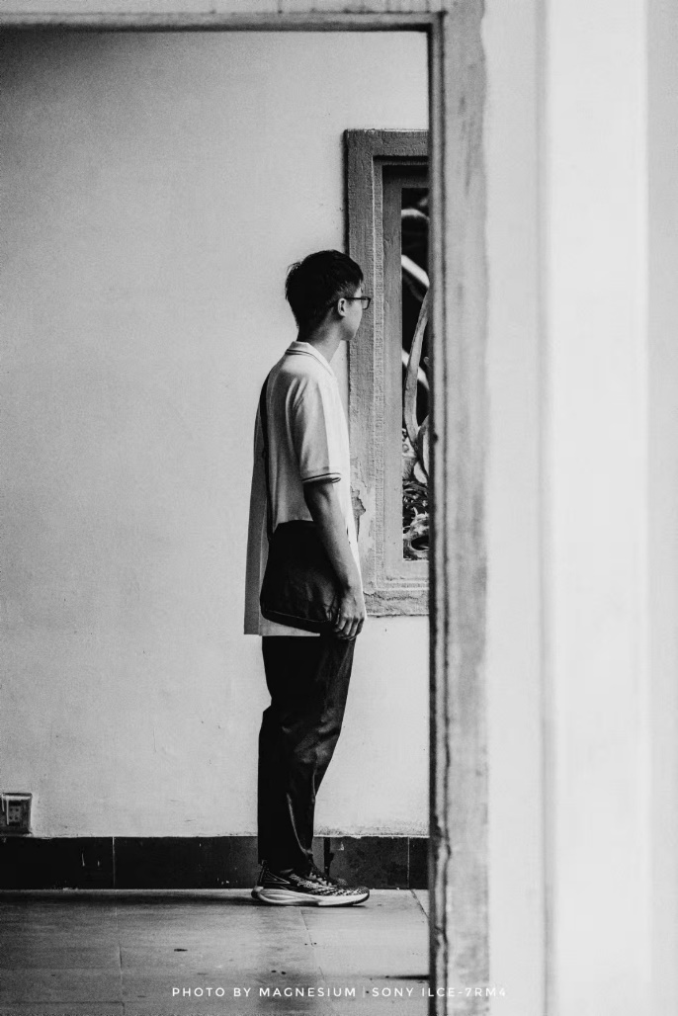
迷上黑白

Slide 24
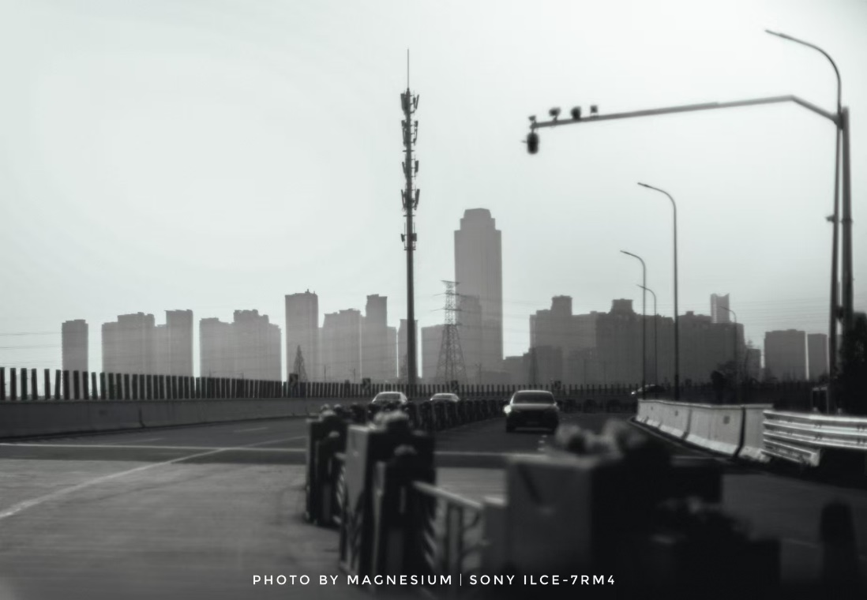
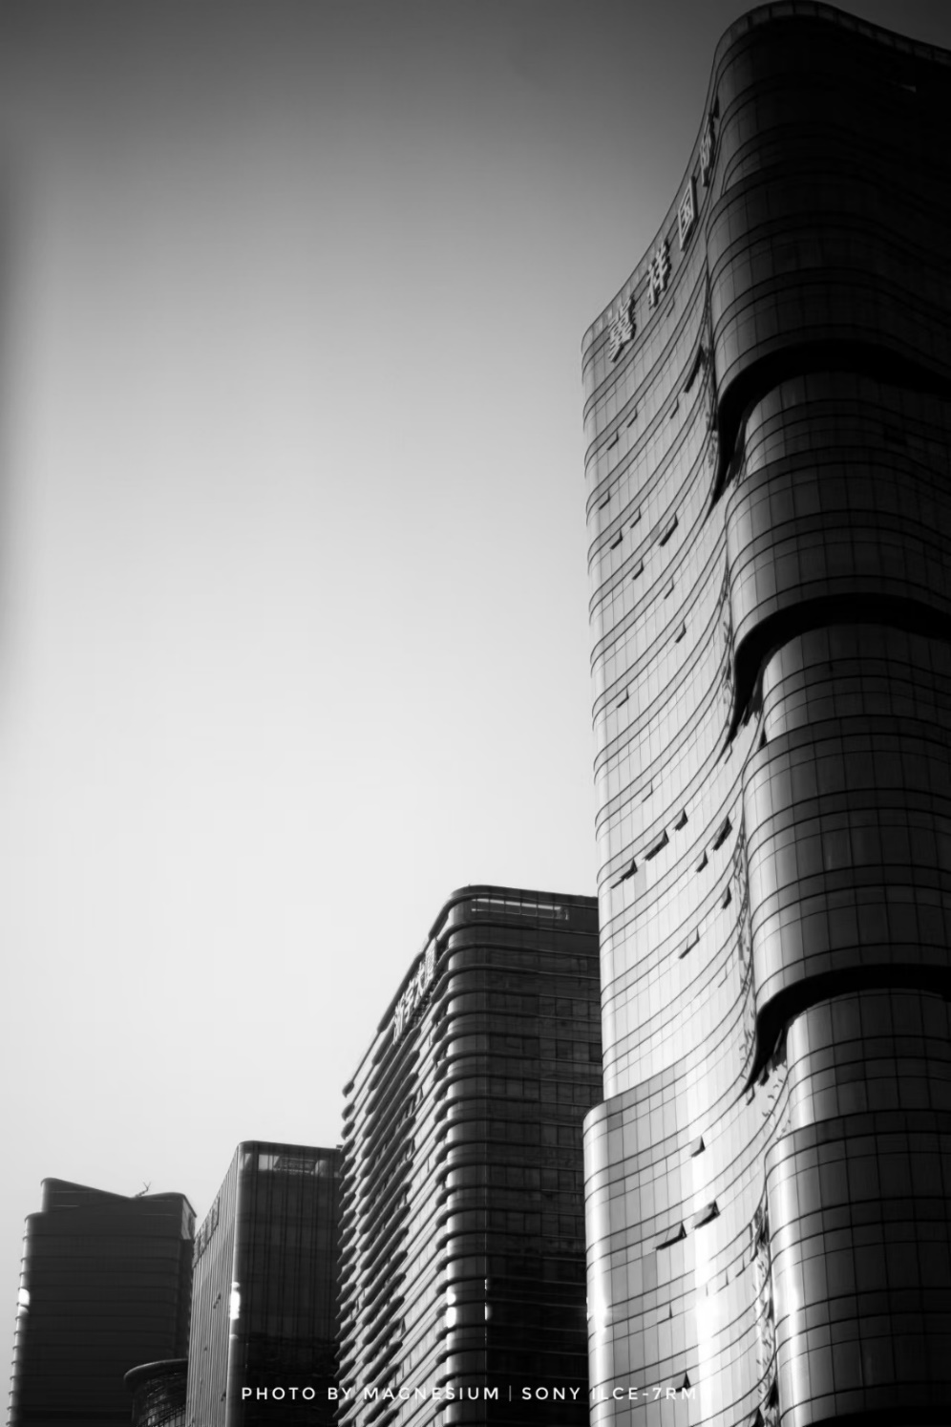
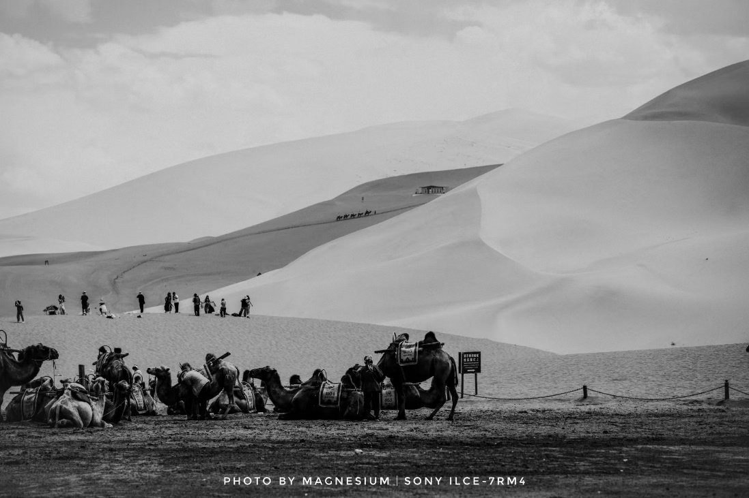

Slide 25
相机也好，手机也好； 数码也好，胶片也好； 都只是摄影的载体。 如何衡量自己是否需要更强的器材？ 只要器材不要限制你的视觉表达就行。

Slide 26
谁说这摄影坏啊， 这摄影可太好了😋

Slide 27
THANKS!

